Slide 1
SEMAFOR
Vypracovali: Aleš Hrehuš, Tomáš Nyulassy

Slide 2
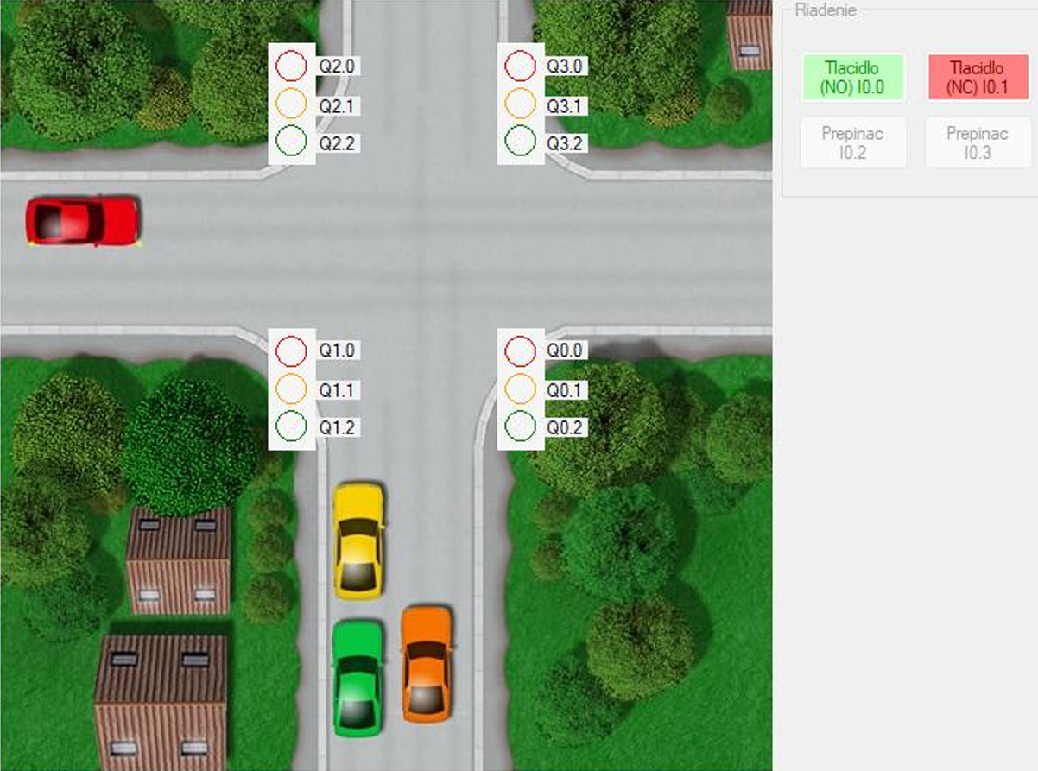
Slovne zadanie/fotka modelu
Zadanie:
- naprogramovať simulátor svetelnej križovatky
Fotka:

Slide 3
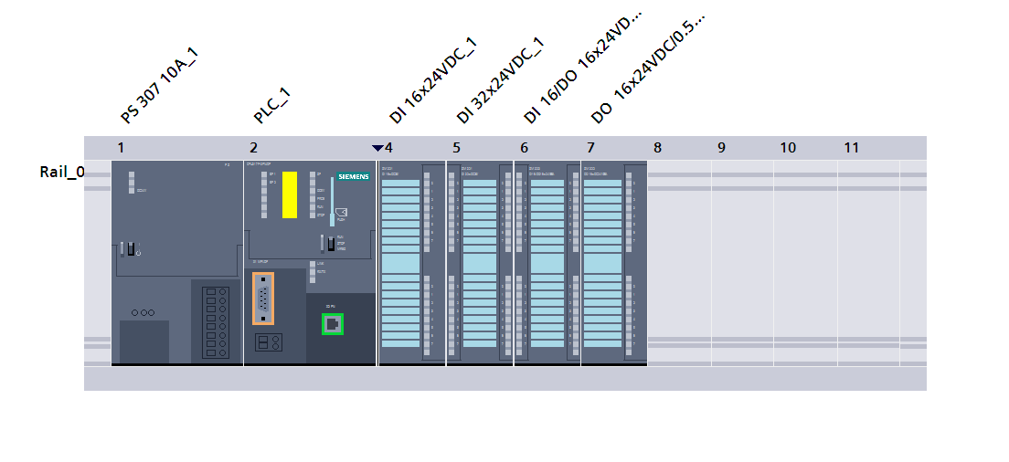
Hardverová konfigurácia PLC

Slide 4
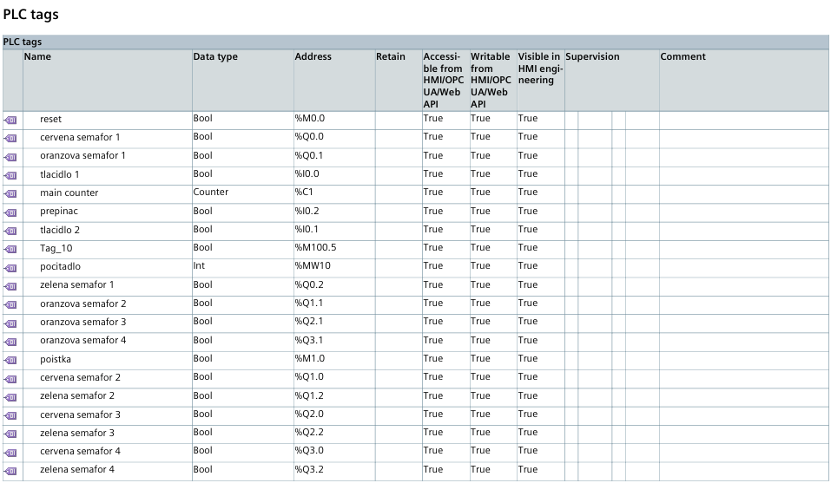
PLC tags

Slide 5
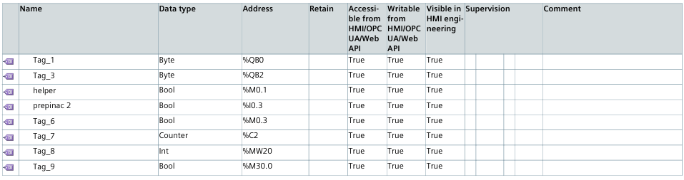
PLC tags

Slide 6
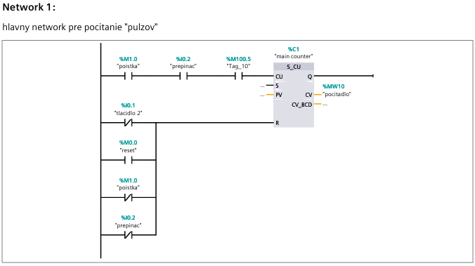
OB1 [main]

Slide 7
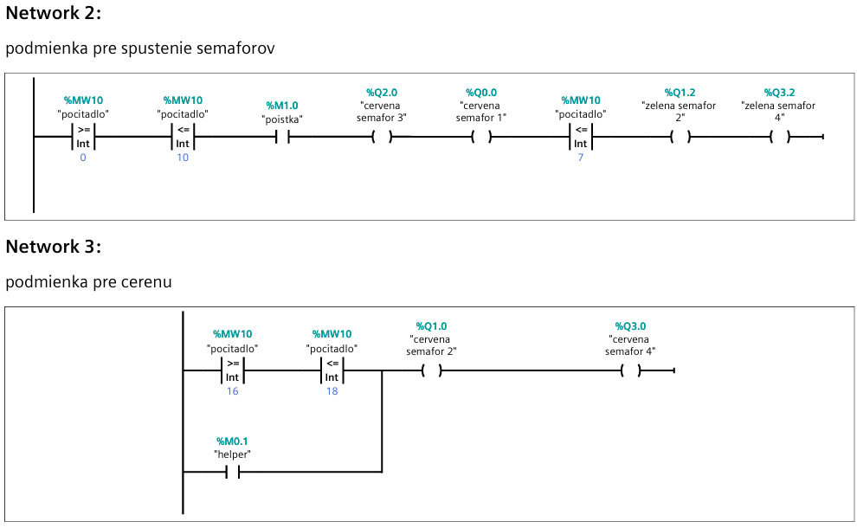
OB1 [main]

Slide 8
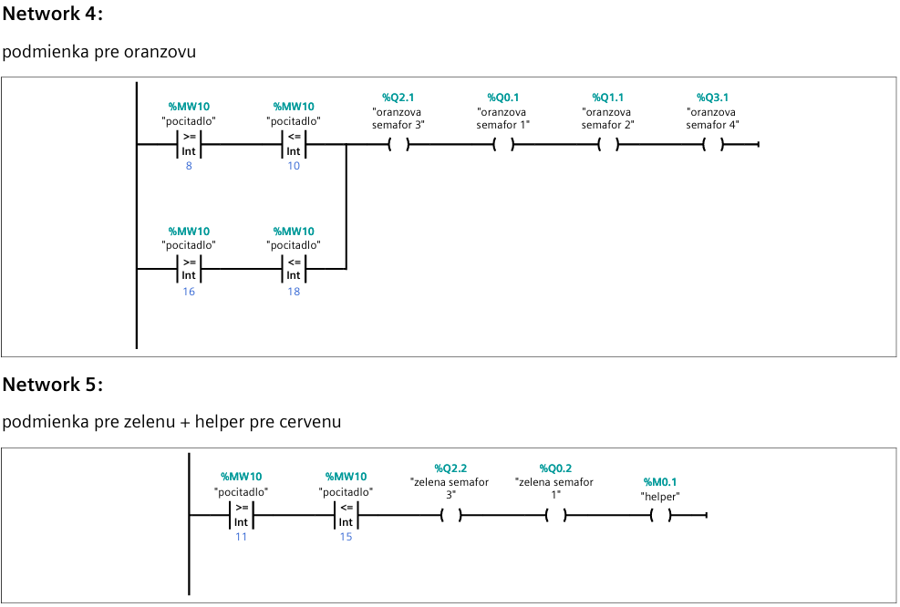
OB1 [main]

Slide 9
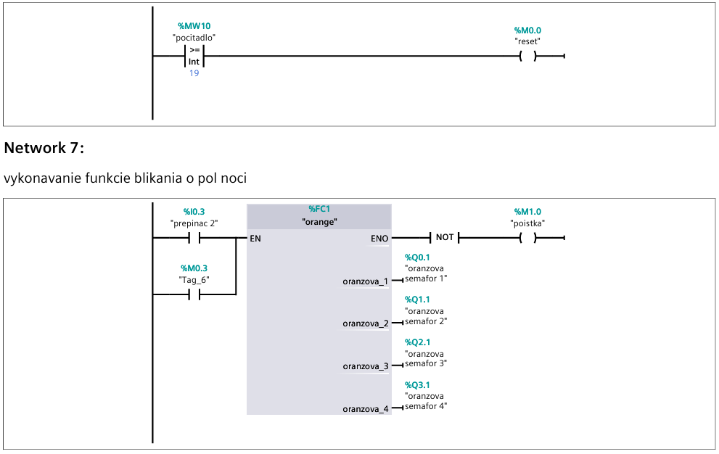
OB1 [main]

Slide 10
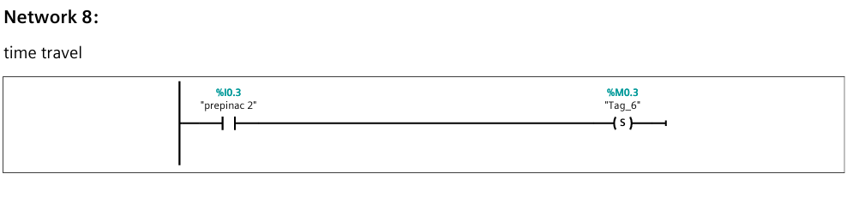
OB1 [main]

Slide 11
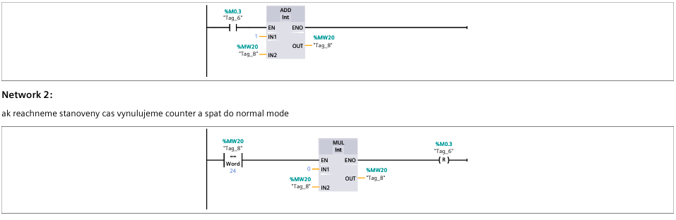
OB35 [CYC_INT5]

Slide 12
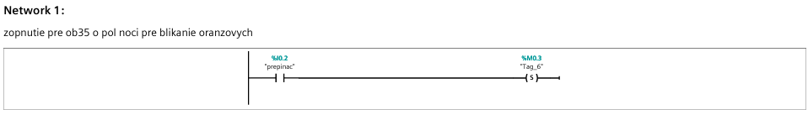
OB10 [TOD_INT0]

Slide 13

FC1 [orange]

